Slide 1

Como Publicar Dados Relacionais em RDF
Luís Eufrasio T. Neto
Mestrado em Ciência da Computação
Departamento de Computação
Orientadora: Dra. Vânia Vidal

Slide 2
Introdução
Linked Data: padrão estabelecido como a melhor prática para expor, compartilhar e conectar dados na Web Semântica.
Grande maioria dos dados corporativos estão armazenados em SGBDs relacionais.
É preciso publicar os dados relacionais usando o modelo RDF.
Como fazer isso?

Slide 3
Introdução
A solução mais utilizada é criar mapeamentos de bases relacionais para ontologias.
Ferramentas que utilizam essa abordagem: D2R Server, OpenLink Virtuoso e Spyder.
Existe uma linguagem recomendada pela w3c para criação dos mapeamentos: R2RML.
As ferramentas deverão suportar R2RML.

Slide 4
Conteúdo
RDB2RDF
  Mapeamento Direto (Direct Mapping)
  Mapeamento com reuso de vocabulários
Plataforma D2RQ
  Arquitetura
  Utilização (principais comandos)
  Linguagem de mapeamento
A Linguagem R2RML: recomendação da w3c

Slide 5
RDB2RDF

Slide 6
RDB2RDF
Bancos relacionais são populares porque são eficientes e possuem definições precisas.
RDF é um formato de dados que possui uma arquitetura escalável na Web para identificação e interpretação de termos.
Desafio: mapear esquemas relacionais estruturados e com restrições em um modelo de dados simples, baseado em Grafo, flexível e com o mínimo de restrições.

Slide 7
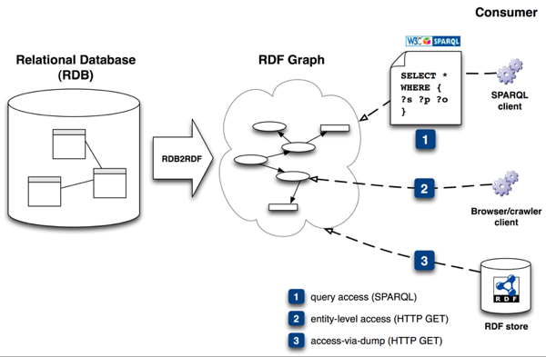
RDB2RDF

Slide 8
Direct Mapping - DM
Define uma transformação simples que serve como base para definição de transformações mais complexas.
Provê o comportamento default para os mapeamentos criados usando R2RML.
Recebe como entrada um banco de dados relacional (dados e esquema), e gera um grafo RDF que é chamado de direct graph.

Slide 9
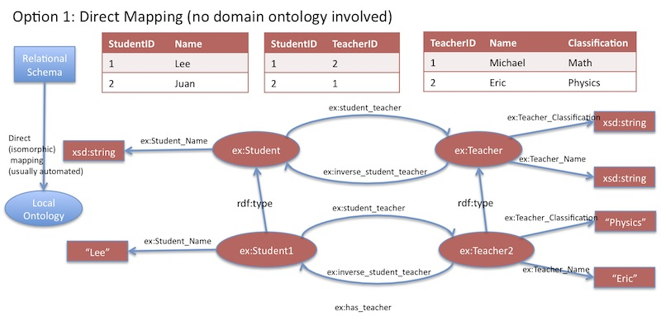
Direct Mapping - DM

Slide 10
Direct Mapping - DM
Exemplo simples para introduzir os conceitos de mapeamento direto
SQL (DDL) para criar um exemplo simples com duas tabelas que têm uma coluna como chave primária e uma chave estrangeira fazendo o relacionamento entre elas:

Slide 11
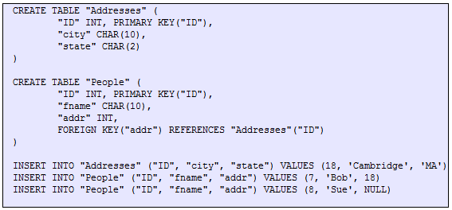
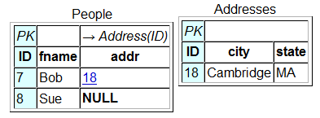
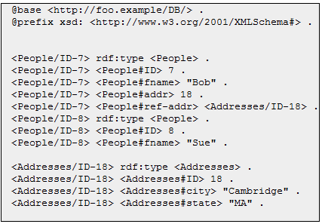
Direct Mapping - DM

Slide 12
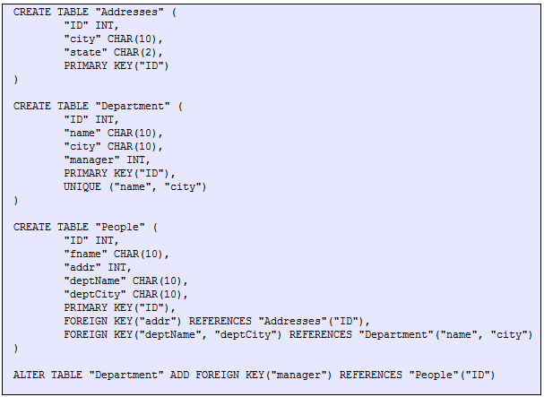
Direct Mapping - DM
Esquemas mais complexos incluem chaves compostas.

Slide 13
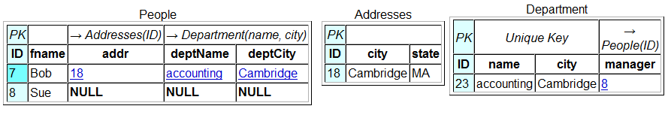
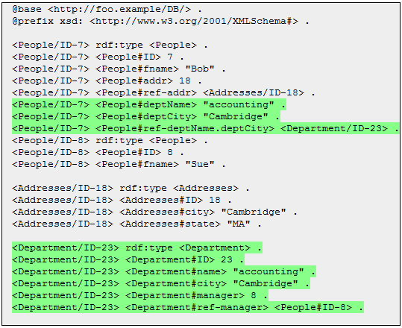
Direct Mapping - DM

Slide 14
Reuso de Vocabulários
Reuse, não reinvente
  foaf:name ao invés de ex:fname
  rdf:type no lugar de ex:type
Como encontrar termos já existentes
  Sindice.com (web search)
  UMBEL Subject Finder (web services)
Crie Links
  Use os predicados owl:sameAs e rdfs:seeAlso

Slide 15
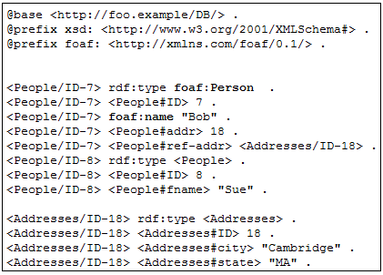
Reuso de Vocabulários

Slide 16
A Plataforma D2RQ

Slide 17
Plataforma D2RQ
É um sistema para acessar dados relacionais na forma de datasets RDF virtuais (grafos RDF que não podem ser alterados).
A plataforma consiste de:
  D2RQ Mapping Language
  D2RQ Engine
  D2R Server

Slide 18
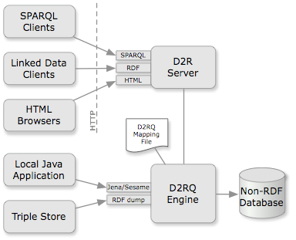
Plataforma D2RQ

Slide 19
Plataforma D2RQ
SGBDs suportados
  Oracle
  MySQL
  PostgreSQL
  SQL Server
  HSQLDB
  Interbase/Firebird
  Access?

Slide 20
Principais Comandos do D2RQ

Slide 21
D2RQ Principais Comandos
generate-mapping
dump-rdf
d2r-server

Slide 22
D2RQ Generate Mapping
Script para criar um arquivo de mapeamento D2RQ
Mapeamento direto ou default mapping
O mapeamento gerado pode ser utilizado como está ou pode ser customizado

Slide 23
D2RQ Generate Mapping
generate-mapping
[-u user]
[-p password]
[-d driver]
[-o outfile.ttl]
[-b baseURI]
[-s schema]
[-v]
jdbcURL

Slide 24
D2RQ Generate Mapping
Banco Local:
generate-mapping -u root jdbc:mysql:///iswc
Banco Remoto:
generate-mapping
-u riccyg -p password
-d oracle.jdbc.OracleDriver
-o staffdb-mapping.ttl jdbc:oracle:thin:@ora.intranet.deri.ie:1521:staffdb

Slide 25
D2RQ Dump RDF
Script que triplifica todos os dados do banco relacional em um único arquivo RDF
Pode ser feito com ou sem arquivo de mapeamento
Se nenhum arquivo de mapeamento for passado, o script generate-mapping é invocado internamente, gerando um mapeamento direto

Slide 26
D2RQ Dump RDF
Com arquivo de mapeamento:
dump-rdf
-m mapping.ttl [output parameters]
[output parameters]
-f format
-b baseURI
-o outfile

Slide 27
D2RQ Dump RDF
Sem arquivo de mapeamento:
dump-rdf -j jdbcURL
[-d driverclass] [-u username]
[-p password] [output parameters]
[output parameters]
-f format
-b baseURI
-o outfile

Slide 28
D2RQ Dump RDF
Com arquivo de mapeamento:
dump-rdf -m mapping-iswc.ttl -f N-TRIPLE -b http://localhost:2020/
Sem arquivo de mapeamento:
dump-rdf -u root
-j jdbc:mysql:///iswc
-f RDF/XML-ABBREV -o iswc-dump.rdf

Slide 29
D2R Server
Aplicação web para que publica bancos de dados relacionais na Web Semântica
Browsers html podem navegar no grafo RDF gerado
Permite consultas usando a linguagem SPARQL.

Slide 30
D2R Server
Executa de 3 formas:
  Linha de comando
    d2r-server [-p port] [-b serverBaseURI] [--fast] mapping-file.ttl
    recomenda-se para testes
  Deploy em um container web
    Aplicação web
    Em produção
  Como um serviço do Windows
    install-service servicename mapping.ttl

Slide 31
D2R Server
Exemplo:
d2r-server
-p 8080
iswc.ttl

Slide 32
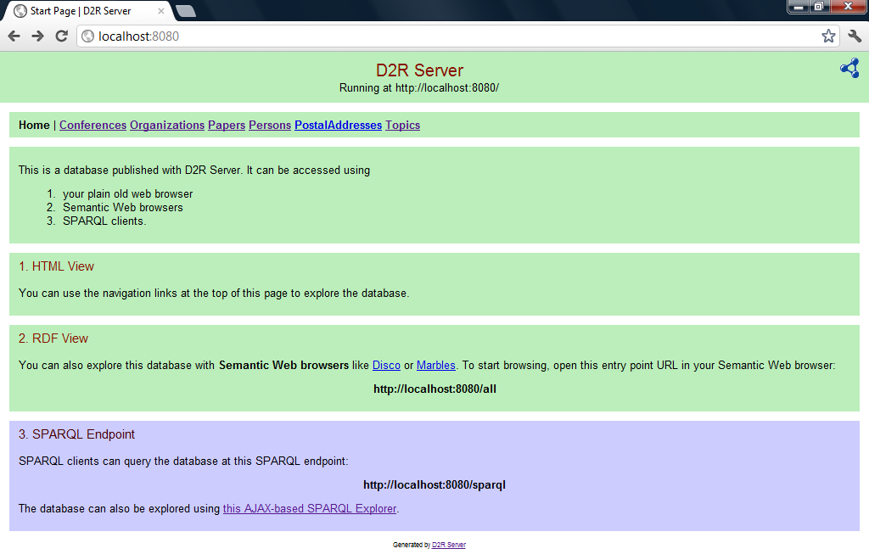
D2R Server

Slide 33
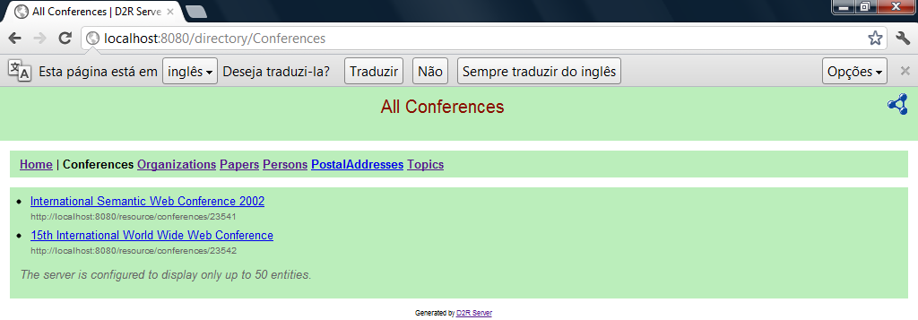
D2R Server

Slide 34
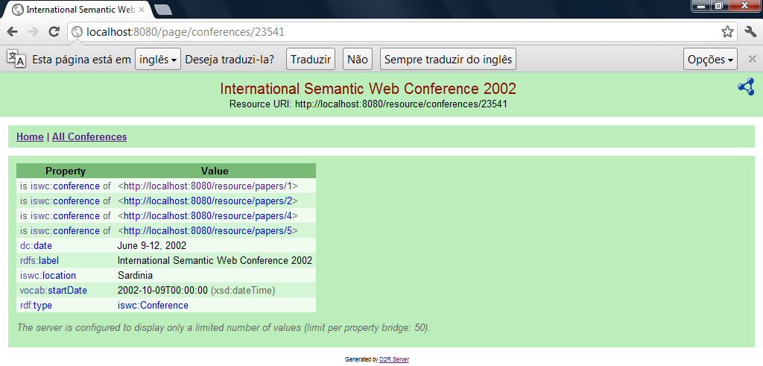
D2R Server

Slide 35
D2R Server

Slide 36
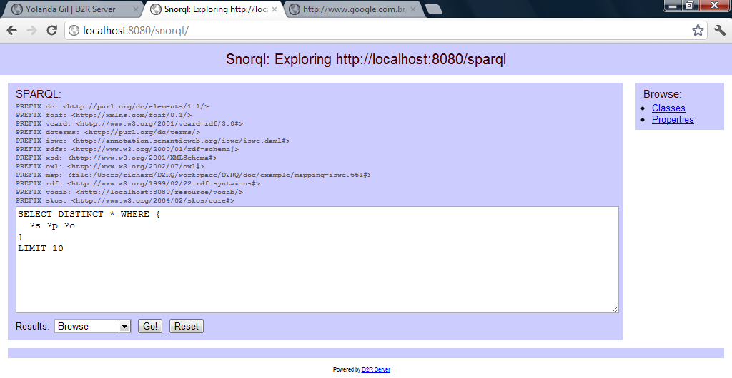
D2R Server

Slide 37
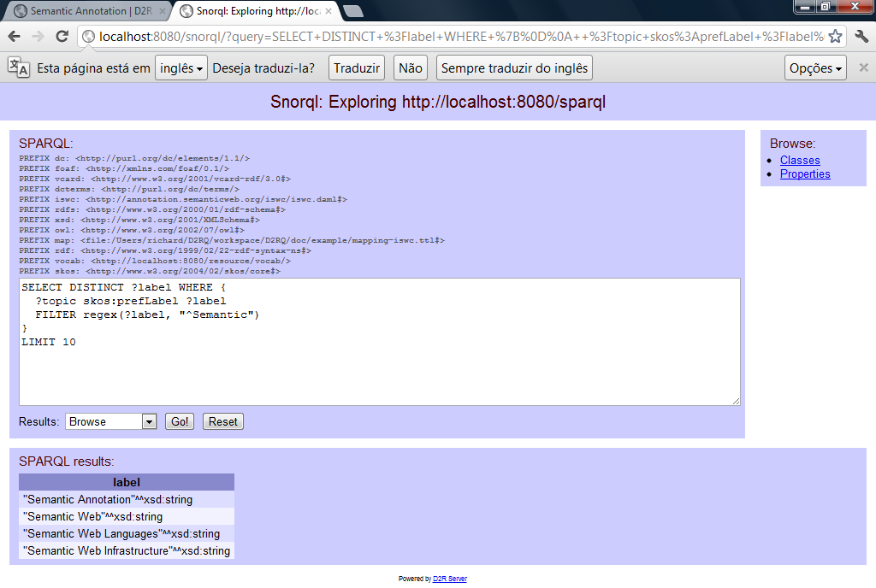
D2R Server

Slide 38
D2RQ Mapping Language

Slide 39
D2RQ Mapping Language
Linguagem de mapeamentos declarativa para mapear esquemas relacionais em vocabulários RDF e ontologias OWL
Escrita usando a sintaxe Turtle
O mapeamento usa termos do namespace:
  http://www.wiwiss.fu-berlin.de/suhl/bizer/D2RQ/0.1#

Slide 40
D2RQ Mapping Language
Os termos do namespace estão formalmente definidos em duas versões Turtle e RDF/XML:
  http://d2rq.org/terms/d2rq.ttl
  http://d2rq.org/terms/d2rq.rdf

Slide 41
D2RQ Mapping Language
Os termos do namespace estão formalmente definidos em duas versões Turtle e RDF/XML:
  http://d2rq.org/terms/d2rq.ttl
  http://d2rq.org/terms/d2rq.rdf
Um mapeamento define um grafo RDF virtual que contém informações de um banco de dados
  conceito parecido com o de visões SQL

Slide 42
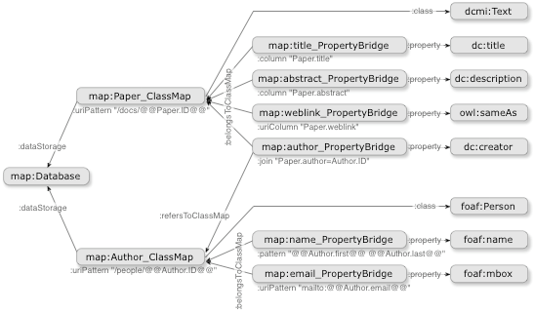
D2RQ Mapping Language

Slide 43
D2RQ Mapping Language
Exemplo: ISWC
  Banco de dados que armazena informações sobre conferências, papers, autores e tópicos.
  Ontologia ISWC
    http://d2rq.org/example/iswc.daml
  Arquivo de mapeamento
    http://d2rq.org/example/mapping-iswc.ttl
  Dump do banco
    http://d2rq.org/example/iswc-mysql.sql

Slide 44
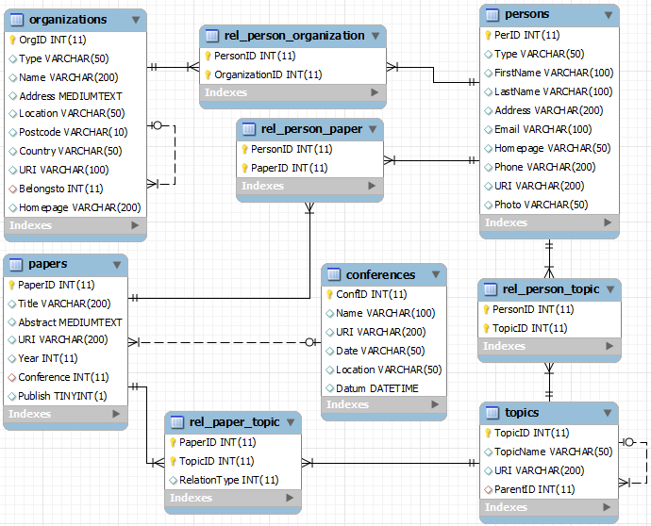
D2RQ Mapping Language

Slide 45
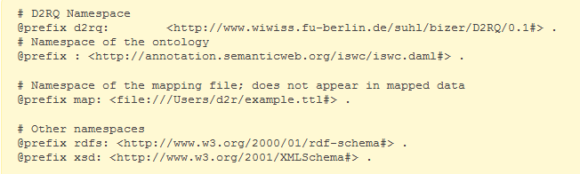
D2RQ Mapping Language

Slide 46
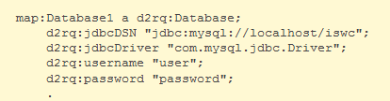
D2RQ Mapping Language

Slide 47
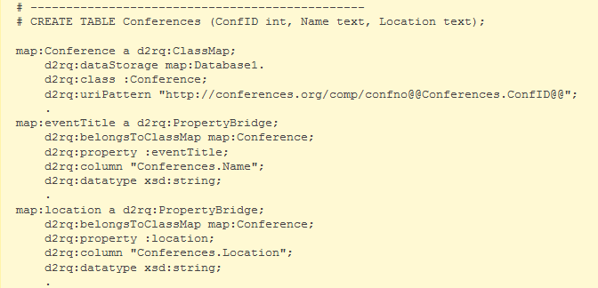
D2RQ Mapping Language

Slide 48
D2RQ Mapping Language
ClassMap
  representa uma classe de uma ontologia OWL ou esquema RDFS
  conectado a um d2rq:Database
  tem um conjunto de d2rq:PropertyBridges
4 mecanismos para atribuir identificadores

Slide 49
D2RQ Mapping Language
1. URI Patterns
http://example.org/persons/@@Persons.ID@@
http://example.org/lineItems/item@@Orders.orderID@@-@@LineItems.itemID@@
urn:isbn:@@Books.isbn@@
mailto:@@Persons.email@@aa
  usados com a propriedade d2rq:uriPattern

Slide 50
D2RQ Mapping Language
Para caracteres não permitidos em URIs
  @@Table.Column|urlencode@@
  @@Table.Column|urlify@@
    Url enconde + espaços → _
URI pattern relativa
  gera URI relativa
  deve ser combinada com a URI base para formar URIs completas
  Exemplo: persons/@@Persons.ID@@

Slide 51
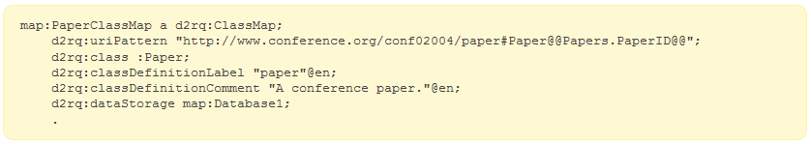
D2RQ Mapping Language

Slide 52
D2RQ Mapping Language
2. URI columns
  colunas no banco de dados que referenciam URIs
  d2rq:uriColumn "TableName.ColumnName"
3. URI expressions
  expressão SQL para formar a URI
  d2rq:uriSqlExpression "CONCAT('http://www.company.com/homepages/', user.username)"

Slide 53
D2RQ Mapping Language
4. Blank Nodes
  para recursos que existem e possuem propriedades, mas não possuem nomes para identificá-los
  d2rq:bNodeIdColumns
    Lista de "TableName.ColumnName" separados por vírgula

Slide 54
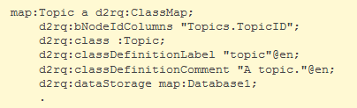
D2RQ Mapping Language

Slide 55
D2RQ Mapping Language
PropertyBridge
  cria a correspondência entre uma coluna Relacional com uma propriedade RDF.
  pertence a um ClassMap
  seus valores podem ser literais, mas também podem ser URIs ou blank nodes
  valores NULL → propriedade não criada

Slide 56
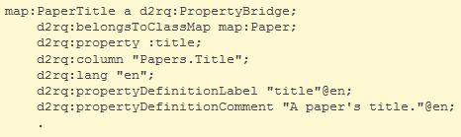
D2RQ Mapping Language

Slide 57
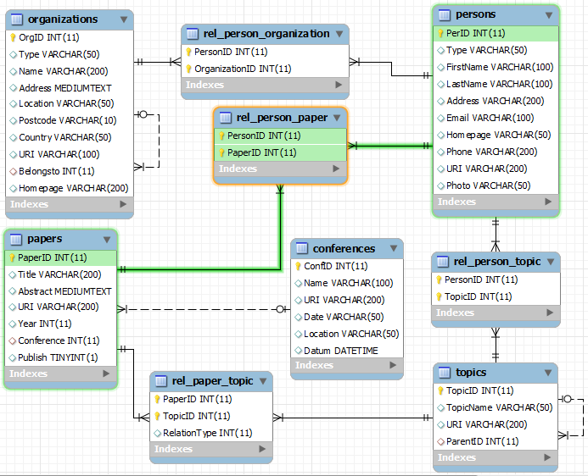
D2RQ Mapping Language

Slide 58
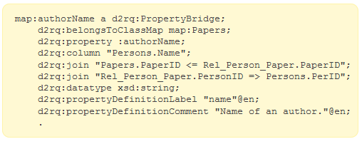
D2RQ Mapping Language
PropertyBridge com relacionamento N:N

Slide 59
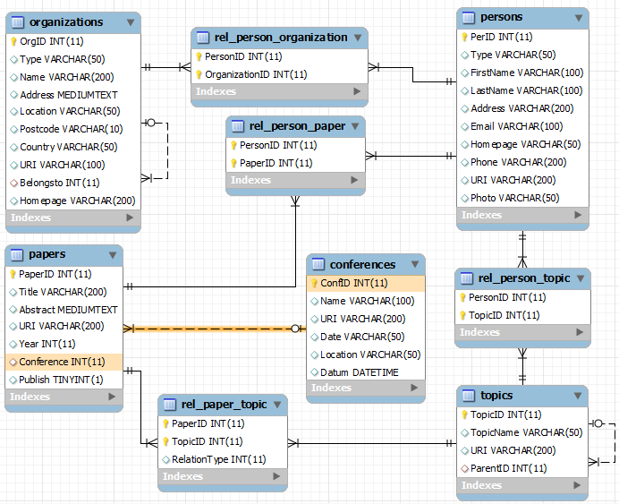
D2RQ Mapping Language

Slide 60
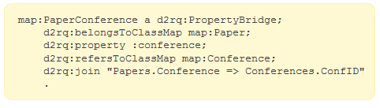
D2RQ Mapping Language
PropertyBridge relacionamento 1:N

Slide 61
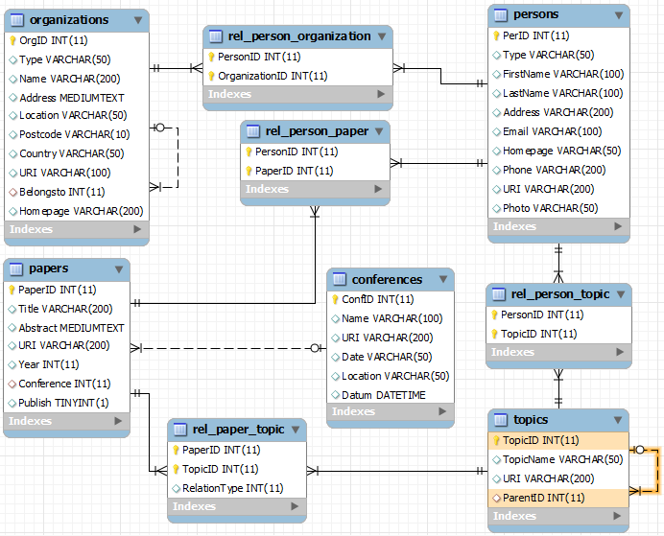
D2RQ Mapping Language

Slide 62
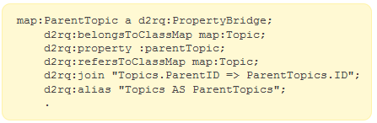
D2RQ Mapping Language
PropertyBridge relacionamento 1:N

Slide 63
R2RML

Slide 64
R2RML
É uma linguagem para expressar mapeamentos customizados de bases relacionais para datasets RDF.
Cada mapeamento é criado para um esquema de banco de dados específico e para um vocabulário alvo.

Slide 65
R2RML

Slide 66
R2RML
Um mapeamento faz referência a tabelas lógicas que podem ser de 3 tipos:
  Uma tabela do esquema do banco relacional;
  Uma visão do esquema do banco relacional;
  Uma consulta SQL válida chamada de “Visão R2RML”, criada dentro do mapeamento.

Slide 67
R2RML
Cada tabela lógica é mapeada para RDF pela criação do elemento TriplesMap.
Cada TriplesMap é uma regra que mapeia as tuplas da sua tabela lógica para uma ou mais triplas RDF.
Um TriplesMap é composto de um SubjectMap e de um ou mais PredicateObjectMap.

Slide 68
R2RML
O SubjectMap cria o sujeito das triplas RDF geradas a partir das tuplas da tabela lógica.
Geralmente é uma IRI gerada a partir das colunas que são chave primária da tabela.
Um PredicateObjectMap é composto de um PredicateMap e de um ObjectMap.

Slide 69
R2RML
As triplas são produzidas pela combinação de um SubjectMap, um PredicateMap e de um ObjectMap.
<#BookTriplesMap>
rr:logicalTable [ rr:tableName "book" ];
rr:subjectMap [
rr:template "book/{title}";
rr:class sales:Book;
];
rr:predicateObjectMap [
rr:predicate sales:title;
rr:objectMap [ rr:column "title" ];
];

Slide 70
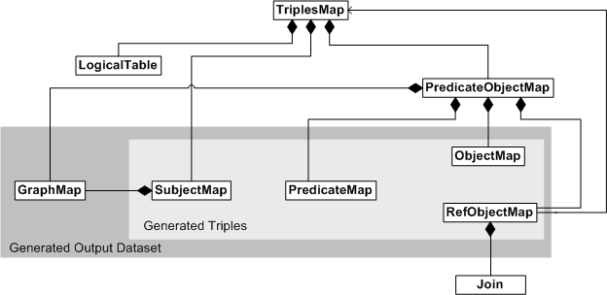
R2RML

Slide 71
Referências
1. Resource Description Framework (RDF) Model and Syntax Specification, W3C Proposed Recommendation 05 January 1999. Disponível em http://www.w3.org/TR/PR-rdf-syntax/. Acessado em 2012.
2. Tim Berners-Lee: Linked Data, Design Issues. Disponível em:
<http://www.w3.org/DesignIssues/LinkedData.html >. Acessado em 2012.
3. A Direct Mapping of Relational Data to RDF, Marcelo Arenas, Eric Prud'hommeaux, Juan Sequeda, Editors. World Wide Web Consortium, 24 de Março de 2011. Disponível emhttp://www.w3.org/TR/rdb-direct-mapping/.

Slide 72
Referências
4. Percy E. Salas, Karin K. Breitman, Marco A. Casanova, José Viterb: StdTrip: Promoting the Reuse of Standard Vocabularies in Open Government Data.
5. David Beckett, Tim Berners-Lee: Turtle - Terse RDF Triple Language. Disponível em http://www.w3.org/TeamSubmission/2008/SUBM-turtle-20080114/ .
6. M. Dürst and M. Suignard: Internationalized Resource Identifiers (IRIs), Internet-Draft, June 2003, expires December 2003. This document is http://www.w3.org/International/iri-edit/draft-duerst-iri-04.

Slide 73
Referências
7. Das Souripriya, Sundara Seema, Cyganiak Richard (2011), R2RML: RDB to RDF Mapping Language. Disponível em <http://www.w3.org/TR/r2rml/>
8. Bizer, C., Cyganiak, R.: D2R server – publishing relational databases on the Semantic Web. Disponível em:
http://www4.wiwiss.fu-berlin.de/bizer/pub/Bizer-Cyganiak-D2R-Server-ISWC2006.pdf
9. Jena - A Semantic Web Framework for Java. Disponível em:
<http://jena.sourceforge.net>

